Slide 1
苯氧乙醇性质、合成
与日化应用
汇报人：冯琛
资料查阅：陈华、姚田灏
Ppt制作：张德宇

Slide 2

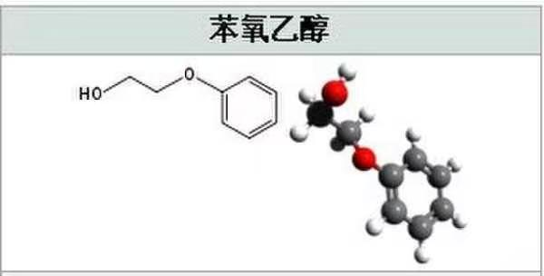
01.苯氧乙醇是什么
物质特性
苯氧乙醇是一种无色微粘透明液体，带有淡芳香气味，分子式为C8H10O2，兼具高沸点、低挥发性，同时亲水亲油，是一种两亲溶剂。

应用价值
因其低致敏、低毒、广谱抑菌等特性，在化妆品、医药、疫苗等多个行业被广泛应用，且全球年消耗量持续攀升，已成为替代甲醛释放体防腐剂的首选品种。


Slide 3



核心理化参数
基本参数
常压沸点约245℃，熔点−3℃，密度1.10 g cm⁻³，25℃下水溶度26 g L⁻¹，可与乙醇、丙酮、甘油任意混溶。
稳定性
在pH 7时稳定，耐氧化，但遇强酸或强碱可开环。
蒸汽压
低蒸汽压使其具备持久杀菌与定香能力，也使其成为高沸点安全溶剂，适用于高温配方与减压蒸馏工艺。

Slide 4
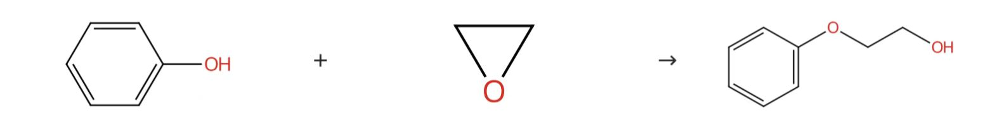
02.环氧乙烷合成法
反应历程：
1. 催化剂激活亲核试剂：苯酚（C₆H₅OH）在碱性催化剂（OH⁻）作用下，酚羟基（-OH）失去质子（H⁺），生成更具亲核性的苯氧负离子（C₆H₅O⁻），这是反应的启动步骤。
2. 亲核攻击与环开环：苯氧负离子作为亲核试剂，攻击环氧乙烷三元环上电子云密度较低的碳原子（三元环存在环张力，易断裂），导致环氧环破裂，形成带负电荷的烷氧基中间体（C₆H₅OCH₂CH₂O⁻）。
3. 质子转移得产物：烷氧基中间体快速从体系中（如未反应的苯酚或反应生成的水）夺取一个质子（H⁺），最终生成目标产物苯氧乙醇（C₆H₅OCH₂CH₂OH）。

Slide 5
反应条件
催化剂
以碱性催化剂为主，工业常用氢氧化钠（NaOH） 或季铵盐（如四丁基溴化铵）。
用以激活苯酚的酚羟基（-OH），使其更易作为亲核试剂攻击环氧乙烷的三元环，推动环开环反应。
反应温度
控制在80-120℃，低温（<80℃）会使反应速率过慢，高温（>120℃）则会导致环氧乙烷大量汽化（沸点10.7℃）、苯酚氧化，还可能生成二甘醇苯醚等副产物。
原料配比
苯酚与环氧乙烷的比例需略高于1:1，通常为1:1.05-1:1.1；环氧乙烷过量可提升苯酚转化率，但过量过多会增加后续脱轻组分的能耗。

Slide 6
环氧乙烷合成法的利弊：
主要优势
1.原料易得、成本最低
苯酚和环氧乙烷均属大宗石化产品，供应链成熟，单步缩合即可得到目标产物，综合收率可达 90% 以上，适合万吨级连续化生产 。
2.工艺成熟、装备通用
管式或环路烷氧基化反应器在表面活性剂行业已普及，只需控制温度 120–150 ℃、压力 0.2–0.5 MPa，即可实现稳定放大 。
3.产品指标能满足高规格市场
通过减压精馏可将纯度做到 99.9%，符合中国药典 2020 版及化妆品级 QB/T 5290-2018 要求 。
工业弊端
1.原料本身高风险
环氧乙烷为Ⅰ类明确致癌物，易燃易爆（爆炸极限 3–100%），储存运输需专用压力容器；苯酚属Ⅲ类可疑致癌物，对粘膜有强腐蚀性 。
2.副产物及残留物带来合规压力
环氧乙烷易自聚生成二噁烷（ⅡB 类致癌物）和聚醚类杂质，苯酚也可能残留。
3.公众形象与替代压力
消费者对“环氧乙烷”“二噁烷”敏感，部分品牌已开始宣传“EO-free”配方；碳酸乙烯酯法等温和路线虽成本略高，但副产物少，正成为潜在替代技术

Slide 7
03.苯氧乙醇的日化应用
化妆品与护肤品（浓度：0.5%-1.0%）
个人护理用品（浓度：0.5%-1.5%）
医药领域（浓度：1.0%-5.0%）

Slide 8
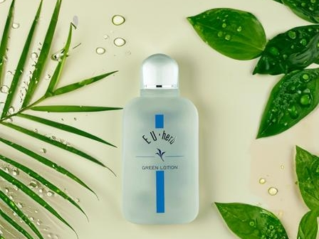
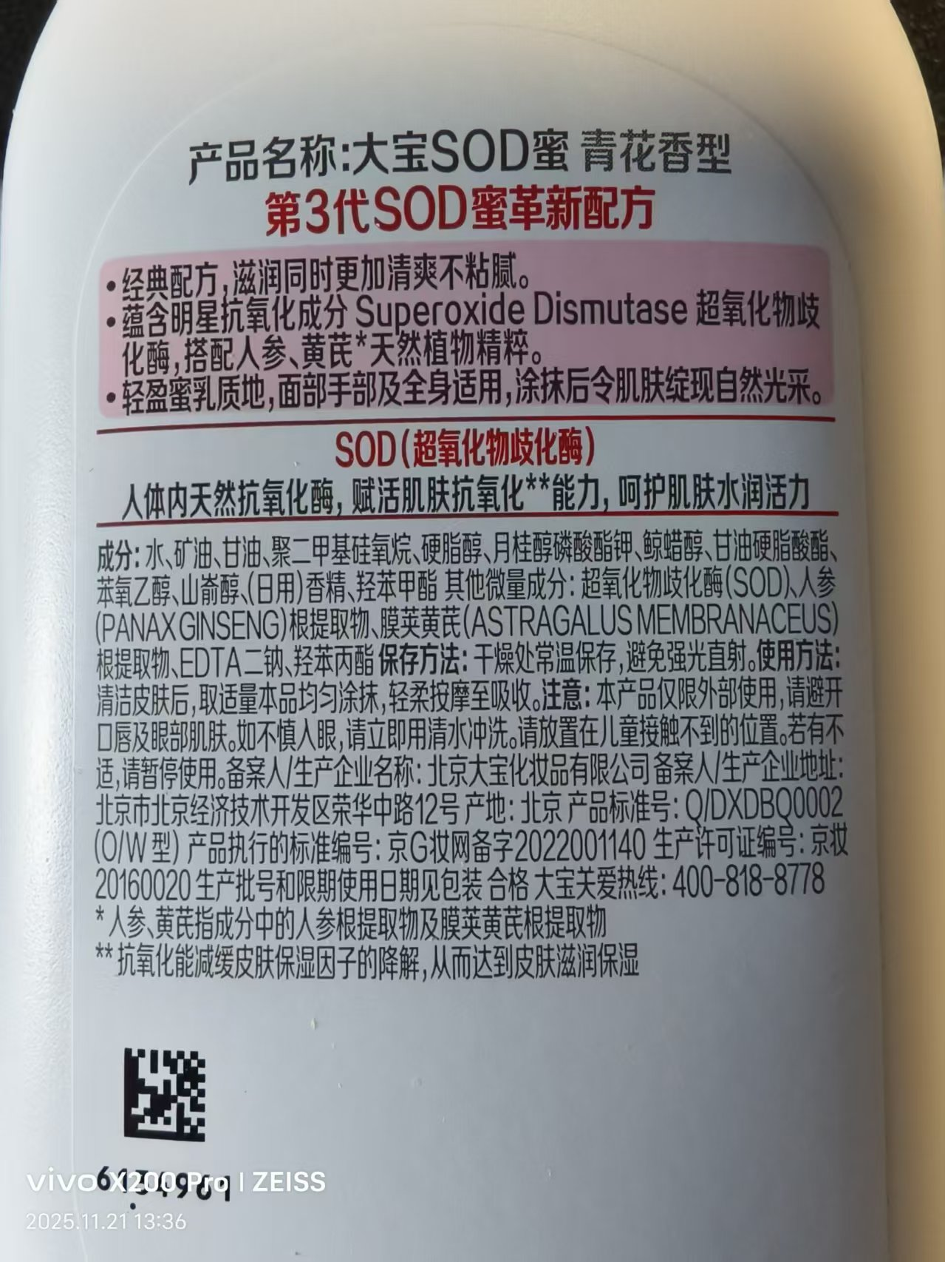

护肤产品：在乳液、面霜、精华液、爽肤水中，苯氧乙醇常作为主防腐剂或辅助防腐剂，使用浓度通常为 0.5%-1.0%。它能抑制细菌、真菌生长，且与皮肤相容性好。同时，它还可作为助溶剂，帮助植物提取物、脂溶性活性物溶解，提升配方透明度和产品肤感，还能辅助保湿。

Slide 9
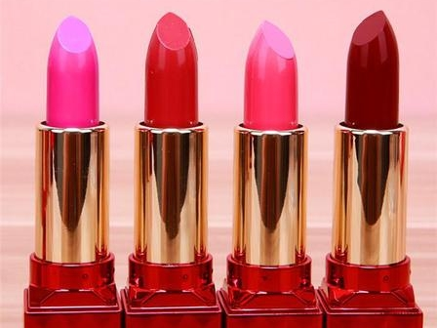
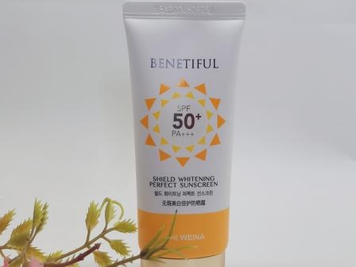
彩妆产品：在唇膏、睫毛膏、指甲油中，苯氧乙醇可增强产品的溶解性和杀菌能力，还能帮助色料溶解和分散，保持产品质地均匀，防止微生物污染。
防晒产品：苯氧乙醇能帮助氧化锌、二氧化钛等物理防晒剂或脂溶性防晒剂分散，减少搓泥现象，同时发挥防腐作用，延长产品保质期。

Slide 10
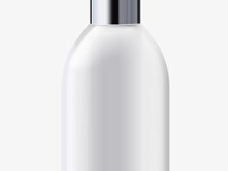
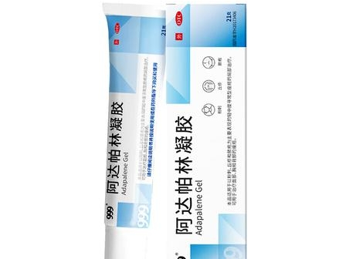
洗发水和沐浴露：苯氧乙醇可作为防腐剂抑制微生物生长，防止产品变质，还能帮助去除皮肤和头发的油脂和污垢，保持皮肤的自然油脂平衡，同时改善头发的顺滑度和光泽度，使产品形成均匀的泡沫，增强清洁效果。
作为药物防腐剂：苯氧乙醇还可作为防腐剂添加到一些外用药品中，如部分抗生素软膏、乳膏等，以防止药品在使用期间被微生物污染，延长药品的保质期。例如，在一些治疗痤疮的阿达帕林凝胶中，就可能添加苯氧乙醇来保证产品的稳定性和安全性。

Slide 11
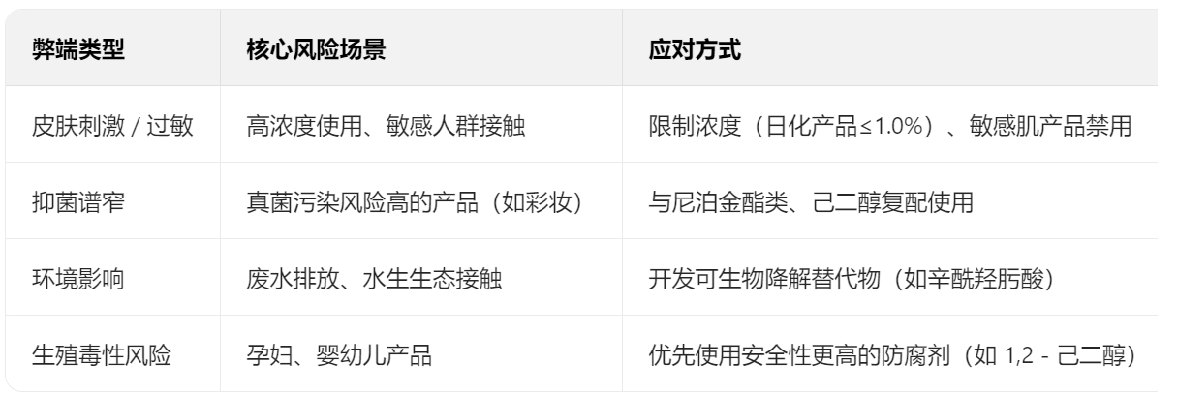
04.苯氧乙醇弊端及核心应对思路

Slide 12
感谢聆听

